Slide 1


دعم التعلمات الأساس
– اللغة العربية –
المستوى
الثاني
المسار 1
لبنة حرف
الحصة 8
نسخة تجريبية خاصة بمؤسسات الريادة غير نهائية
- نسخة قيد التطوير -

Slide 2


خاص بالأستاذ(ة)
توجيهات لاستعمال العرض
شرائح خاصة بالأستاذ(ة)
إرشادات للشروحات والتعليمات التي يجب على الأستاذ(ة) قولها
أمثلة على التوجيهات للأستاذ(ة)
يطلب من التلاميذ قراءة الكلمات

Slide 3


في نهاية حصة اليوم، سيكون 80% من المتعلمين على الأقل قادرين على:
توظيف معجم بسيط مرتبط بالأسرة؛
مراجعة الحروف: ع – غ – هـ

Slide 4




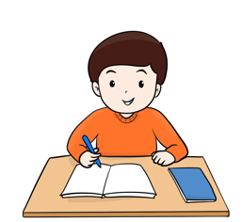



أيقونات توجيهية
هذا النشاط مرتبط بتوظيف الألواح.
المناولة والألعاب
العمل الجماعي
العمل الثنائي
عمل فردي على الكراسة
أصغي إلى أستاذي وألاحظ ما يفعله.
أُحَضِّرُ لوازمي المدرسية قبل بداية الدرس.
العمل في مجموعات صغرى

Slide 5



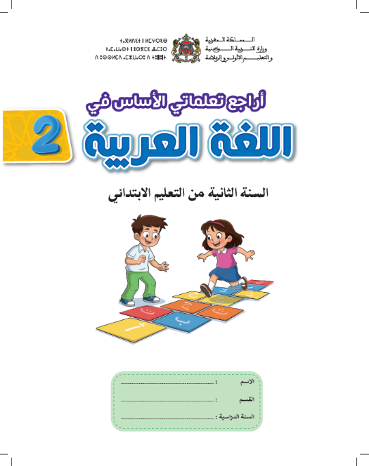
العدة اللازمة للحصة
لوحة المقاطع والحروف
بطاقات الحروف
اللوحة
الكراسة

Slide 6

هيكلة الحصة
 |  | افتتاح الحصة: تعلم سلوك اليوم: الحفاظ على الوسائل
 |  | نشاط اعتيادي: إملاء
 |  | تحدث وإغناء المعجم: تحدث عفوي: الأرنب والسلحفاة
 |  | أنشطة القراءة والكتابة: مراجعة الحروف: ع – غ – هـ أنشطة الكراسة
 |  | لعبة: - لعبة سلة الحروف
 |  | اختتام الحصة: - تذكير بالواجبات المنزلية
3 دقائق
07 دقائق
15 دقيقة
35 دقيقة
10 دقائق

Slide 7
1
افتتاح الحصة
الاستماع وأخذ الكلمة

Slide 8

مرحبا بكم، سننطلق في حصة اللغة العربية.
سلوك اليوم: الحفاظ على الوسائل

Slide 9




لكي أحسن من سلوكي داخل القسم يجب أن:
أُحافِظُ عَلى أَدَواتي ٱلْمَدْرَسِيَّةِ؛
أُحافِظُ عَلى ٱلْوَسَائِلِ ٱلمُشْتَرَكَةِ (بِرْكار، مِسْلاط، بِطاقات...)؛
أُحافِظُ عَلى نَظافَةِ ٱلطّاوِلاتِ وَنَظافَةِ ٱلْقِسْمِ؛
أُشارِكُ في تَزْيينِ فَصْلي بِٱلصُّوَيْراتِ وَٱلرُّسوماتِ.

Slide 10
في حصة اليوم ستواصلون التدرب على قراءة وكتابة الحروف والمقاطع

Slide 11

2
نشاط اعتيادي
إملاء

Slide 12

خذوا ألواحكم والطبشور، سأملي عليكم كلمات.

Slide 13

اكتبوا على ألواحكم كلمة: فجاج.

Slide 14

عند الإشارة، الكل يرفع الألواح دفعة واحدة.
يحرص الأستاذ على أن يرفع الجميع ألواحهم في آن واحد.

Slide 15
يعطي الأستاذ الإشارة لمن أجاب بشكل صحيح ليضع لوحته على الطاولة ثم يتم التصحيح.
يجري الأستاذ تصحيح جماعيا تفاعليا مع جماعة الفصل، مع إشراك المتعلمين و الإشارة إلى الأخطاء المرتكبة.
فِجاجࣱ

Slide 16
اكتبوا على ألواحكم كلمة: فخاخ.

Slide 17
عند الإشارة، الكل يرفع الألواح دفعة واحدة.
يحرص الأستاذ على أن يرفع الجميع ألواحهم في آن واحد.

Slide 18
يعطي الأستاذ الإشارة لمن أجاب بشكل صحيح ليضع لوحته على الطاولة ثم يتم التصحيح.
يجري الأستاذ تصحيح جماعيا تفاعليا مع جماعة الفصل، مع إشراك المتعلمين و الإشارة إلى الأخطاء المرتكبة.
فِخاخࣱ

Slide 19
اكتبوا على ألواحكم الكلمة التي ستسمعونها: حصاد.

Slide 20
عند الإشارة، الكل يرفع الألواح دفعة واحدة.
يحرص الأستاذ على أن يرفع الجميع ألواحهم في آن واحد.

Slide 21
يعطي الأستاذ الإشارة لمن أجاب بشكل صحيح ليضع لوحته على الطاولة. الآن سنقوم بالتصحيح.
يجري الأستاذ تصحيح جماعيا تفاعليا مع جماعة الفصل، مع إشراك المتعلمين و الإشارة إلى الأخطاء المرتكبة.
حَصادࣱ

Slide 22
3
تحدث عفوي:
الاستماع لحكاية "الأرنب والسلحفاة"
تحدث وإغناء المعجم

Slide 23

استعدوا الآن! سنشكل حلقة كما في الصورة، لنقوم بنشاط التحدث العفوي.
يوفر الأستاذ البيئة الآمنة.

Slide 24
أنصتوا جيدا! سأحكي لكم حكاية بعنوان "السلحفاة والأرنب".
يتم الاعتماد على النص الحكائي "درس سارة المهملة" في الشريحة الموالية. (لا يتم عرضه على المسلاط)

Slide 25
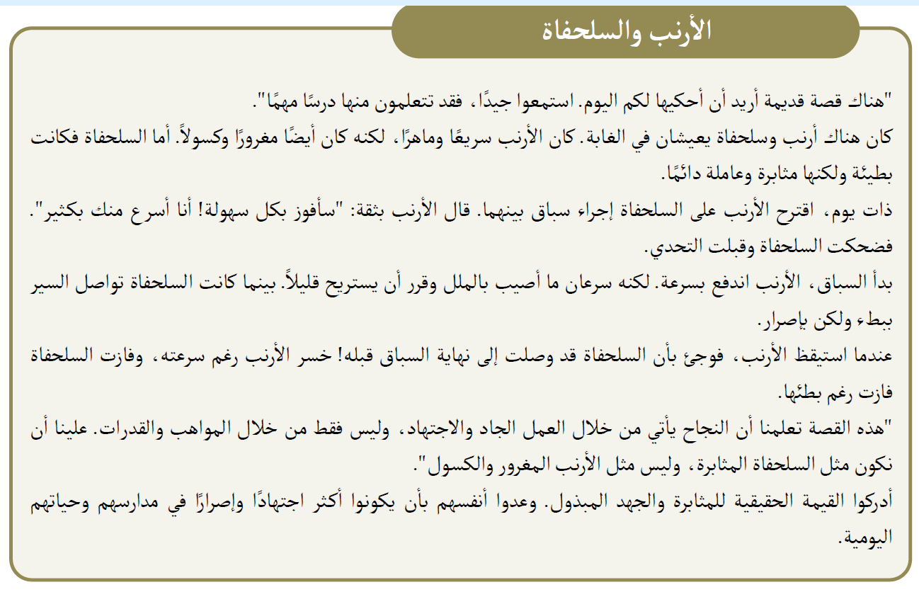

Slide 26
الآن، لنسترجع أحداث هذه القصة.
يتم فتح نقاش حول الأحداث التي تضمنتها القصة، مع تشجيع التلاميذ على التعبير.

Slide 27
ما الدرس الذي نستفيده من القصة؟ (تسليط الضوء على القيمة الحقيقية للمثابرة والجهد المبذول).
يتم إعطاء الفرصة لأكبر عدد من التعلمين للإجابة عن السؤال مع التشجيع المستمر.

Slide 28
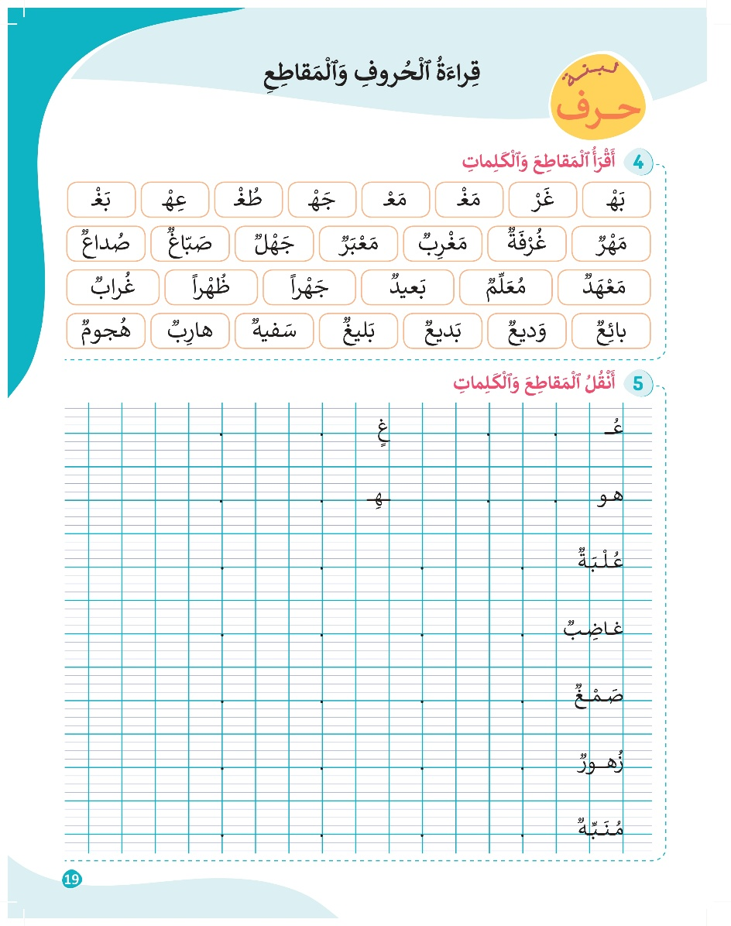
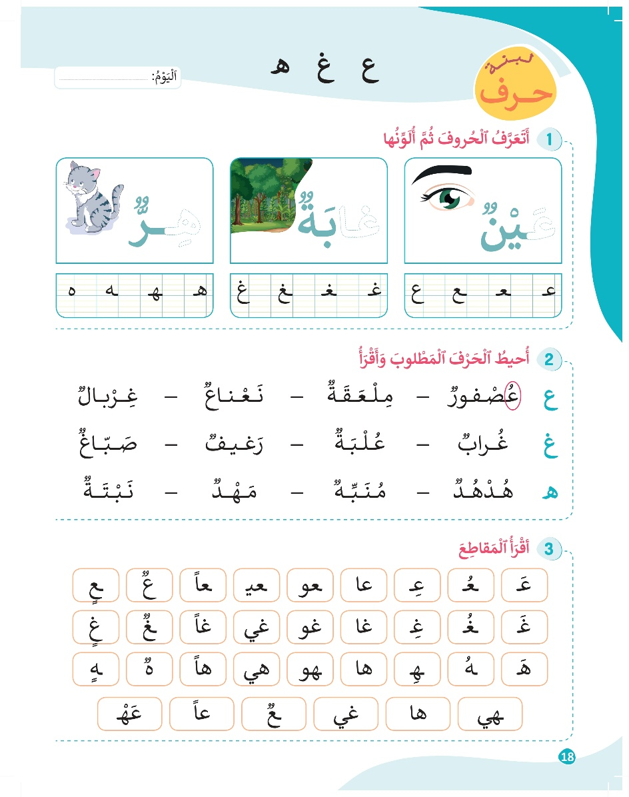
4
أنشطة القراءة والكتابة

Slide 29
انتبهوا جيدا، سأنطق بثلاث كلمات وعليكم تحديد الحرف/الصوت الذي يتكرر: عَين – عِلم – عُرْس؟

Slide 30
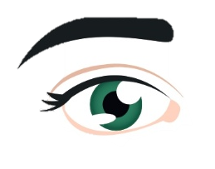
أحسنتم إنه حرف العين [ع] كما في كلمة عين.
رددوا حرف العين - ع
ع
عَيْنࣱ

Slide 31
خذوا الألواح – اكتبوا: عَـ - عِـ - عُـ

Slide 32
أحسنتم، صححوا : مع الفتحة: عَــــ / مع الكسرة: عِــــ / مع الضمة: عُـــــ
عَــــ - عِــــ - عُـــــ

Slide 33
انتبهوا جيدا، سأقرأ الحرف مع الحركات الطويلة والتنوين
ع
عا
عيـ
عو
عاً
عٍ
عࣱ

Slide 34
الآن، سأقرأ ثم سترددون من بعدي.
ع
عا
عيـ
عو
عاً
عٍ
عࣱ

Slide 35
الآن، سأنطق بثلاث كلمات وعليكم تحديد الحرف/الصوت الذي يتكرر: غُرفة – غَيْمَةٌ – غِلاف؟

Slide 36
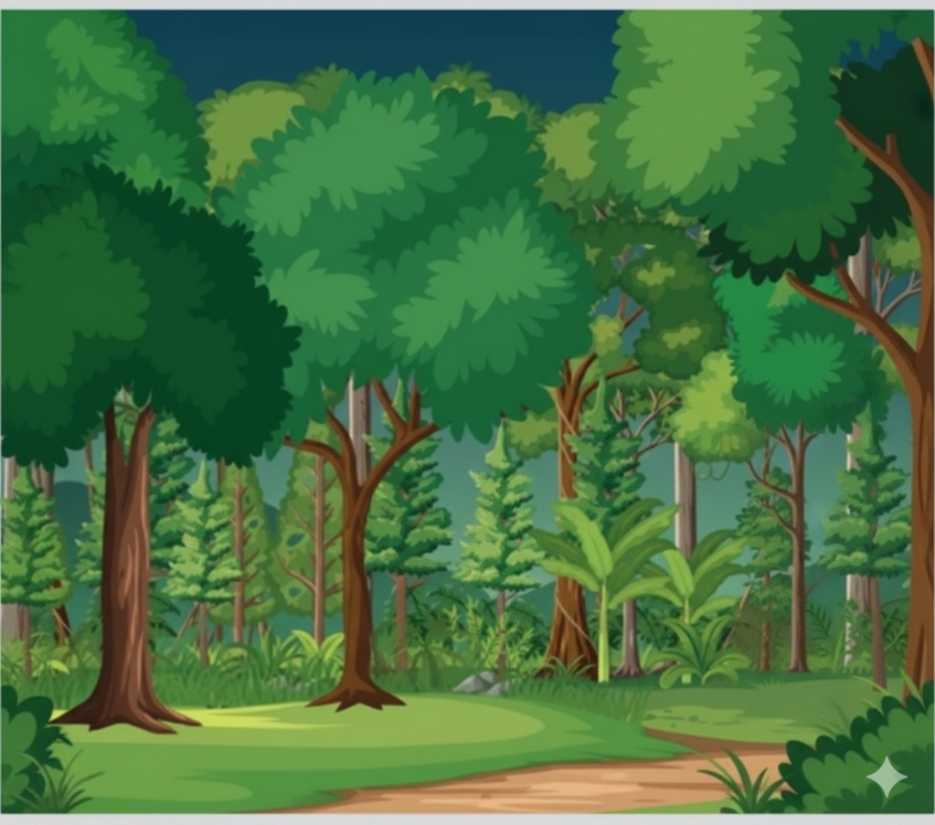
أحسنتم إنه حرف الغين [غ] كما في كلمة غابة.
رددوا حرف الغين – غ
غ
غابَةࣱ

Slide 37
خذوا الألواح – اكتبوا: غُـــ - غَـــ - غِـــ

Slide 38
أحسنتم، صححوا: مع الضمة: غُـــ / مع الفتحة: غَـــ / مع الكسرة: غِـــ
لاحظوا؛ حرف الغين يشبه حرف العين. كيف نميزه عن حرف العين؟
غُـــ - غَـــ - غِـــ

Slide 39
انتبهوا جيدا، سأقرأ الحرف مع الحركات الطويلة والتنوين
غ
غا
غيـ
غو
غاً
غٍ
غࣱ

Slide 40
الآن، سأقرأ ثم سترددون من بعدي.
غ
غا
غيـ
غو
غاً
غٍ
غࣱ

Slide 41
الآن، سأنطق بثلاث كلمات أخرى وعليكم تحديد الحرف/الصوت الذي يتكرر: هِرٌّ – هُدوء – هَدف؟

Slide 42
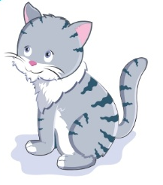
أحسنتم إنه حرف الهاء [ه] كما في كلمة هر.
رددوا حرف الهاء - ه
ه
هِرࣱّ

Slide 43
خذوا الألواح – اكتبوا: هِ - هُ - هَ

Slide 44
أحسنتم، صححوا: مع الكسرة: هِ / مع الضمة: هُ / مع الفتحة: هَ
هِ - هُ - هَ

Slide 45
انتبهوا جيدا، سأقرأ الحرف مع الحركات الطويلة والتنوين
هـ
ها
هيـ
هو
ـهً
هٍ
هࣱ

Slide 46
الآن، سأقرأ ثم سترددون من بعدي.
هـ
ها
هيـ
هو
ـهً
هٍ
هࣱ

Slide 47

الآن، خذوا كراساتكم على الصفحة رقم 18، وأنجزوا النشاط رقم 2
يشرح الأستاذ التعليمة، ويوضح المطلوب.

Slide 48
لنصحح النشاط، لاحظوا جيدا موقع الحرف في الكلمات
يتم التصحيح بشكل تدريجي وكل حرف على حدة

Slide 49
الآن، خذوا النشاط رقم 3، وانتبهوا جيدا لقراءتي
يقرأ الأستاذ بصوت واضح ويوجه التلاميذ إلى متابعة على كراساتهم.

Slide 50
الآن دوركم، من يقرأ المقاطع؟
ينتدب خمسة تلاميذ لقراءة المقاطع

Slide 51
الآن، قوموا بقراءة المقاطع بشكل ثنائي،
يوجه الأستاذ التلاميذ إلى القراءة في ثنائيات ويتنقل بين الصفوف لتقديم الدعم.

Slide 52
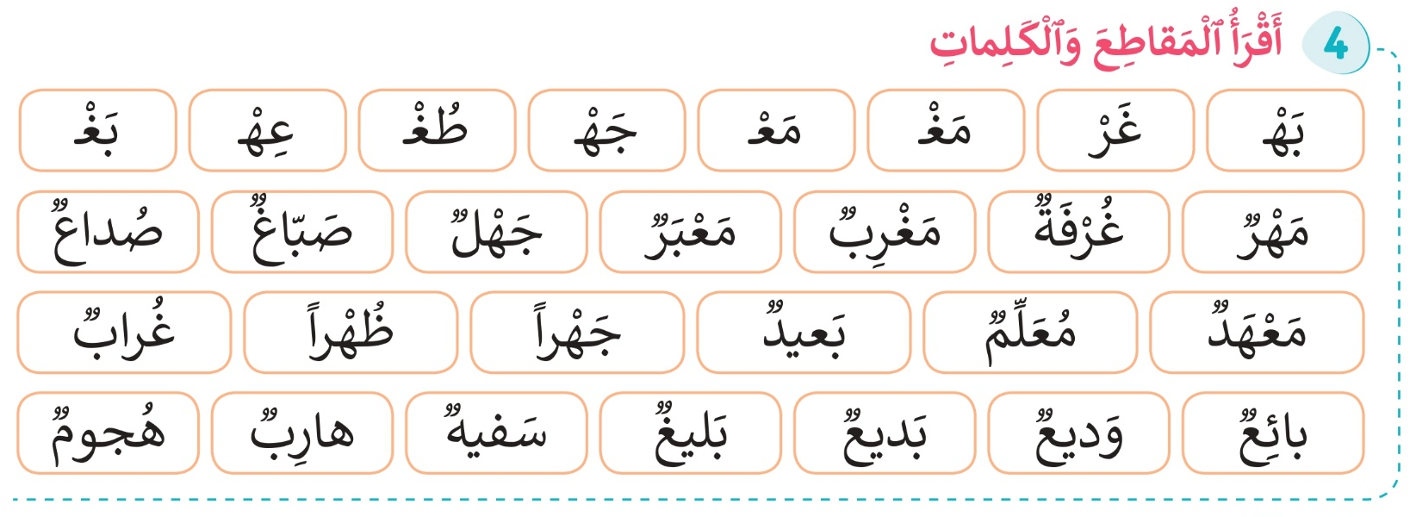
الآن، خذوا النشاط رقم 4 في الصفحة 19، وانتبهوا جيدا لقراءتي
يقرأ الأستاذ بصوت واضح ويوجه التلاميذ إلى متابعة على كراساتهم.

Slide 53
الآن دوركم، من يقرأ المقاطع؟
ينتدب الأستاذ خمسة تلاميذ لقراءة المقاطع

Slide 54
الآن، قوموا بقراءة المقاطع بشكل ثنائي،
يوجه الأستاذ التلاميذ إلى القراءة في ثنائيات ويتنقل بين الصفوف لتقديم الدعم.

Slide 55


النشاط الأول الخاص بالتلوين في الصفحة 18، والنشاط رقم 5 في الصفحة 19 تنجز في المنزل.
يتم توجيه التلاميذ لإنجاز النشاطين مع إعادة قراءة المقاطع والكلمات في النشاطين 3 و4.

Slide 56

لعبة سلة الحروف
5
ألعاب

Slide 57

سنلعب الآن لعبة سلة الحروف، قوموا بتشكيل حلقة.
يتم إعداد سلة صغيرة ونضع فيها جميع بطاقات الحروف التي سبق تقديمها في الحصص السابقة

Slide 58

ستمررون السلة فيما بينكم وعندما تتوقف الموسيقى سيسحب صاحب السلة بطاقة ويسمي الحرف، ويذكر كلمة تتضمنه.
يحرص الأستاذ على تنظيم اللعبة وتيسير لعبها، وفي حالة أخطأ التلميذ ننتدب زميلا له للمساعدة.

Slide 59
تذكير بالواجبات المنزلية
6
اختتام الحصة

Slide 60

لنتذكر الواجبات المنزلية في الصفحة 18:
النشاط 1 الصفحة 18: أتعرف وألون حروف اليوم
النشاط 3 الصفحة 18: أقرأ المقاطع

Slide 61

لنتذكر الواجبات المنزلية في الصفحة 19:
النشاط 4 الصفحة 19: أقرأ المقاطع والكلمات
النشاط 5 الصفحة 19: أنقل الحروف والمقاطع

Slide 62

إلى الحصة القادمة

